Slide 1
УМНАЯ КРЫША
АЛЕКСЕЙ ДРАГУНОВ

Slide 2

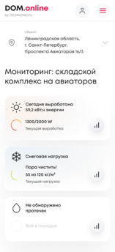
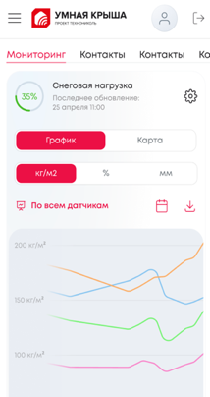
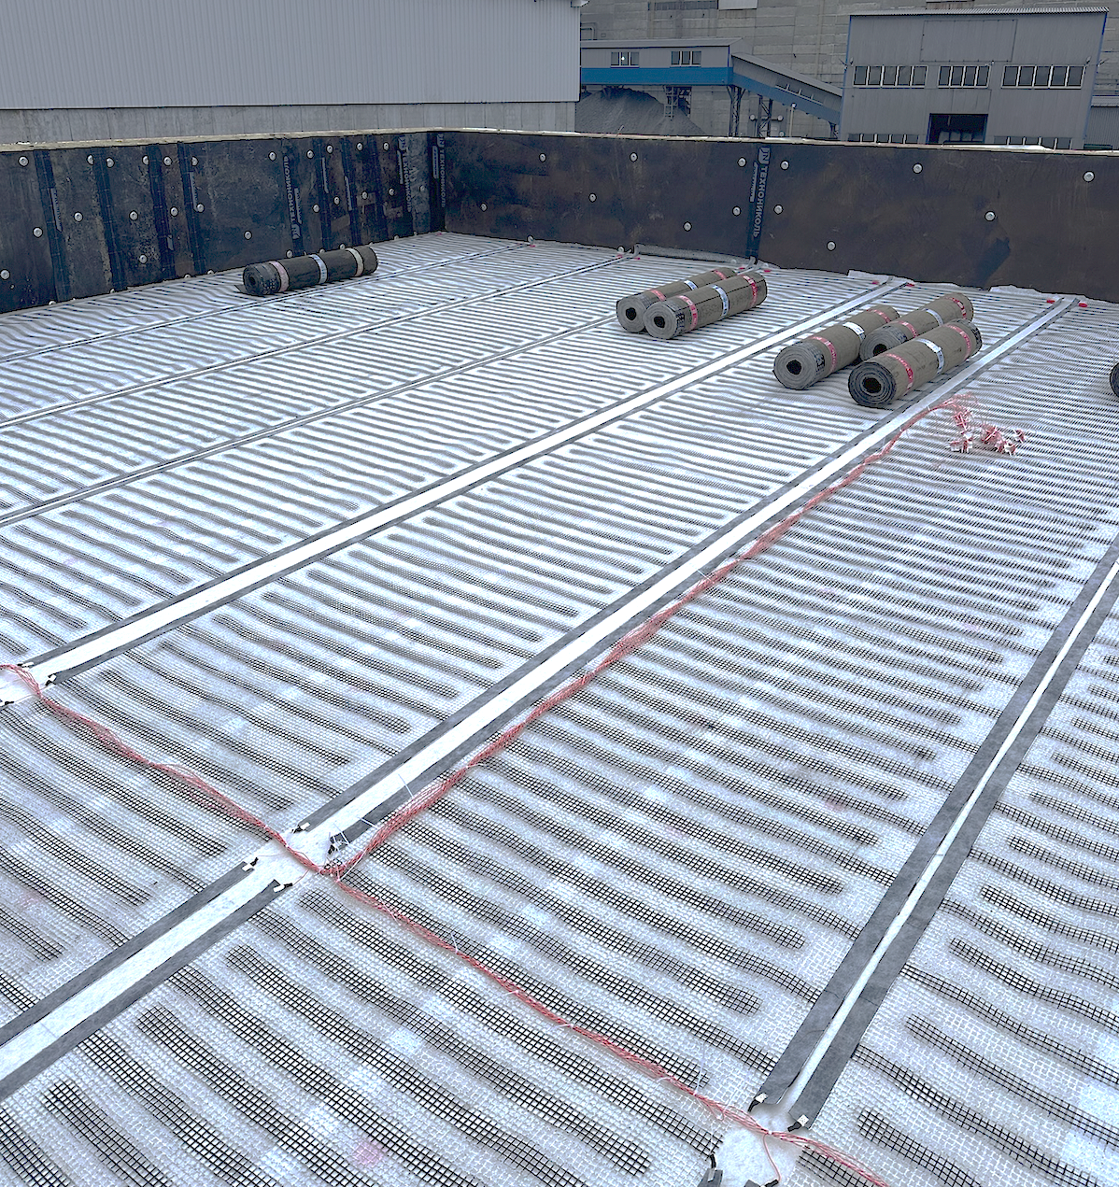
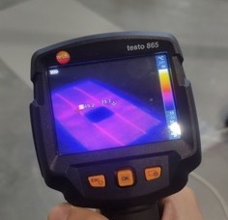
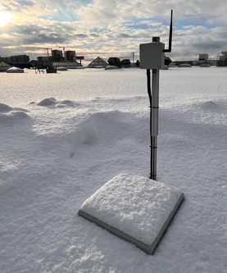
ЭЛЕМЕНТЫ УМНОЙ КРЫШИ
Система мониторинга СНЕГА
Система мониторинга ПРОТЕЧЕК
Кровельные комплектующие с ОБОГРЕВОМ
Личный кабинет Smart.roof.ru

Slide 3

DOM.online
by TECHNONICOL
СИСТЕМА ОНЛАЙН МОНИТОРИНГА ПРОТЕЧЕК

Slide 4

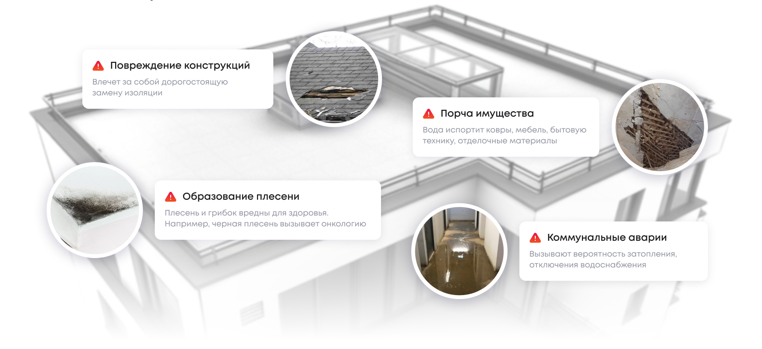
СИСТЕМА ОНЛАЙН МОНИТОРИНГА ПРОТЕЧЕК
Система позволяет определить место протечки в момент ее появления
Чем опасны протечки?

Slide 5
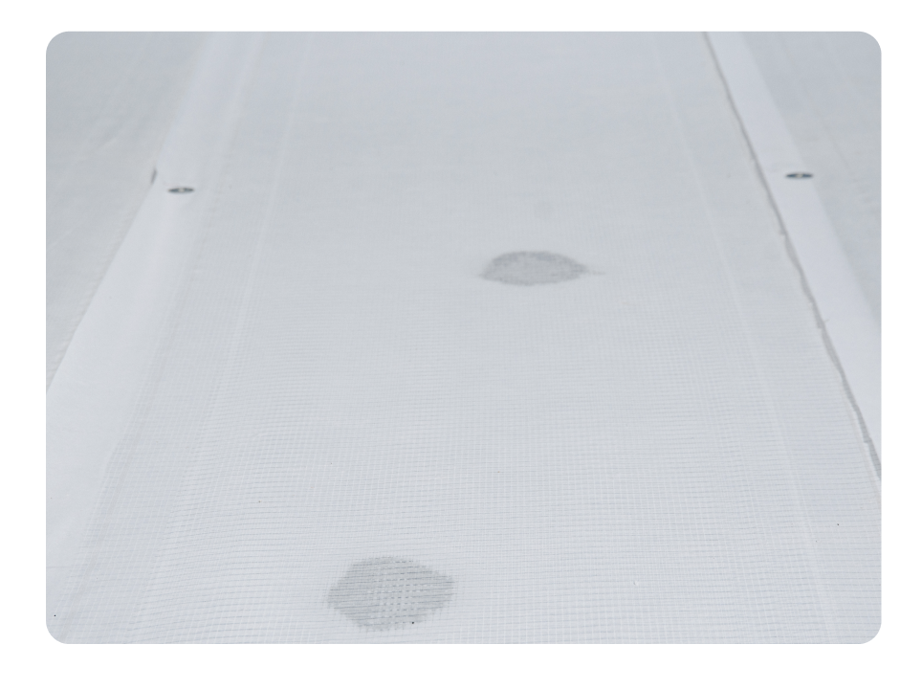
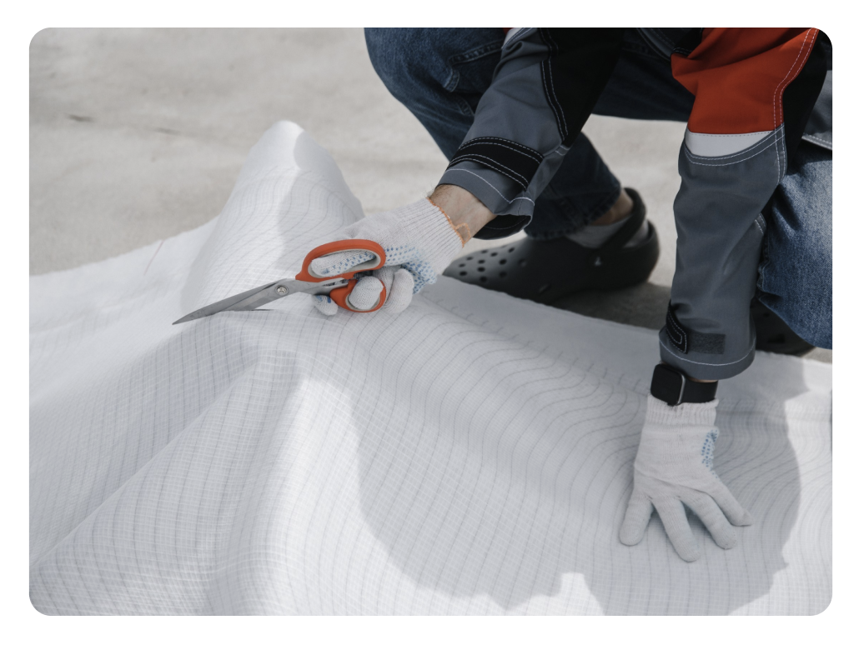
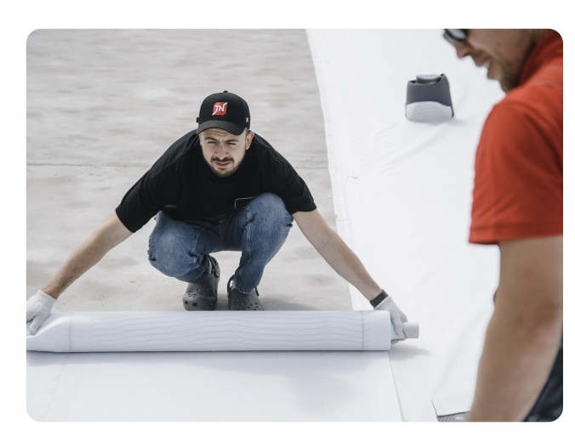
ЭЛЕМЕНТЫ СИСТЕМЫ
1
Полотно для крыши
Разделительно-сигнальное полотно укладывается под гидроизоляцию.
Крыша сегментируется на карты шириной 1,5 метра и длиной от 1 метра до 20 метров.
Контроллеры измеряют влажность в каждой карте в режиме реального времени.
Подойдет для:
Кровли с гидроизоляцией из ПВХ и ТПО мембран
Битумно-полимерной кровли с механической фиксацией нижнего слоя к основанию

Slide 6
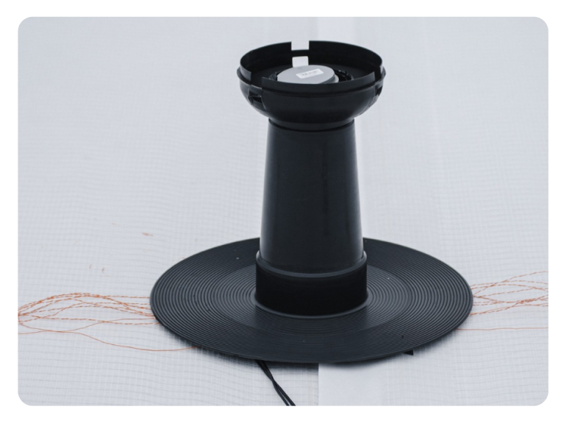
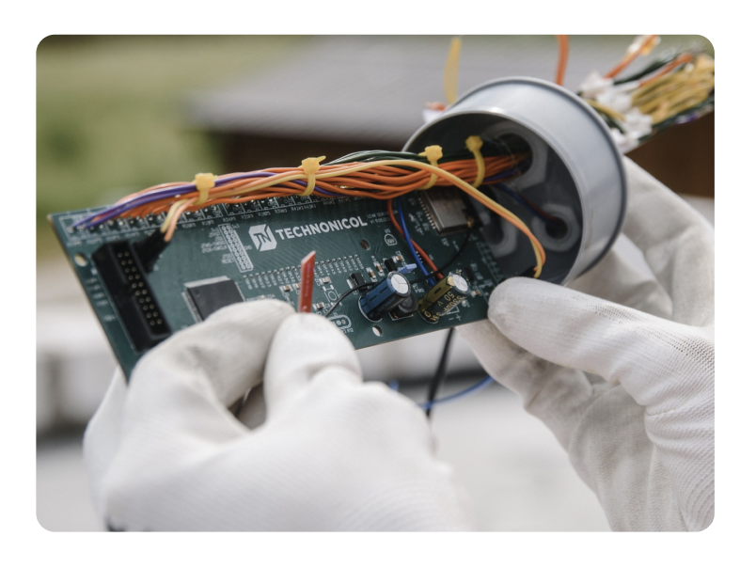
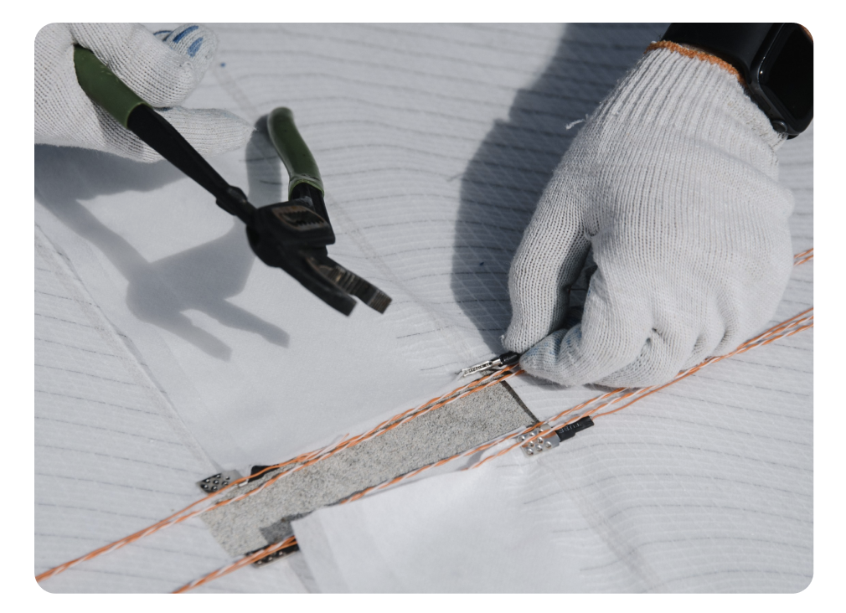

ЭЛЕМЕНТЫ СИСТЕМЫ
2
Контроллеры
Электронные контроллеры устанавливаются в аэраторы
Каждый контроллер измеряет влажность в 20 картах в зоне установки
Подключение карт с помощью готовых коннекторов

Slide 7
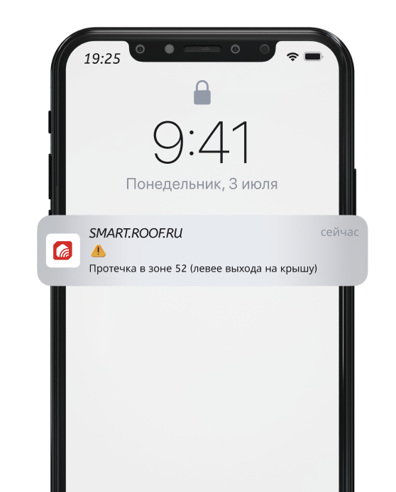
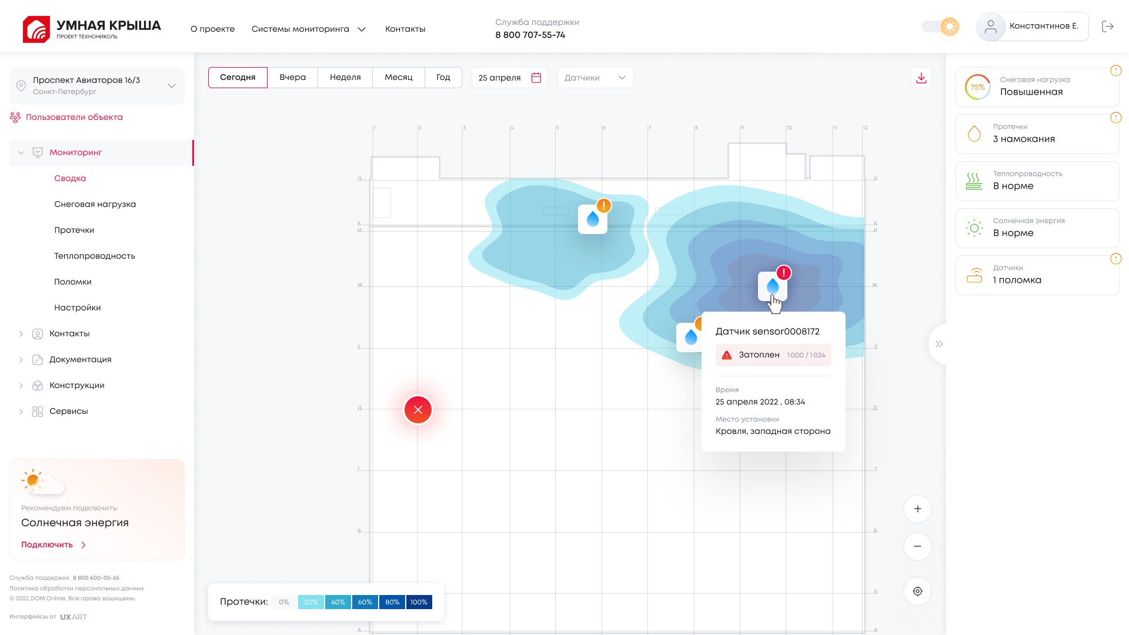
ЭЛЕМЕНТЫ СИСТЕМЫ
3
Личный кабинет SMART.ROOF.RU
Отображение данных о протечках в режиме реального времени
Интерактивный план крыши с возможностью просмотра хронологии изменений
SMS и Email оповещения в момент возникновения протечки

Slide 8
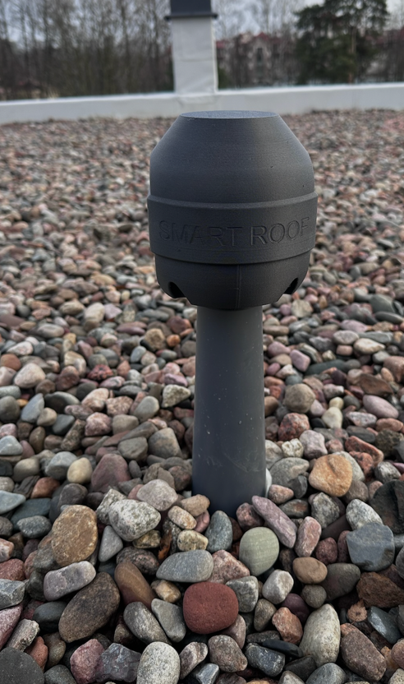
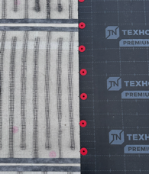
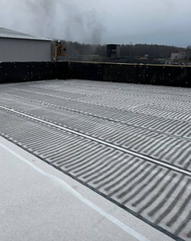
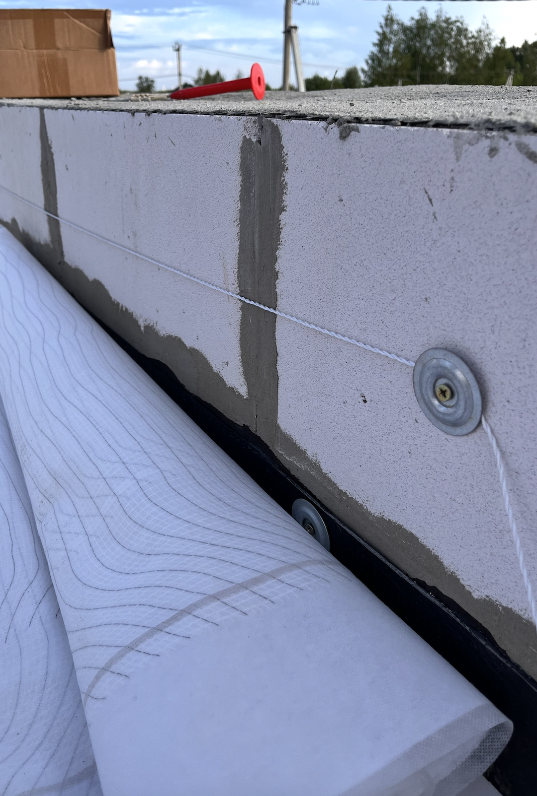
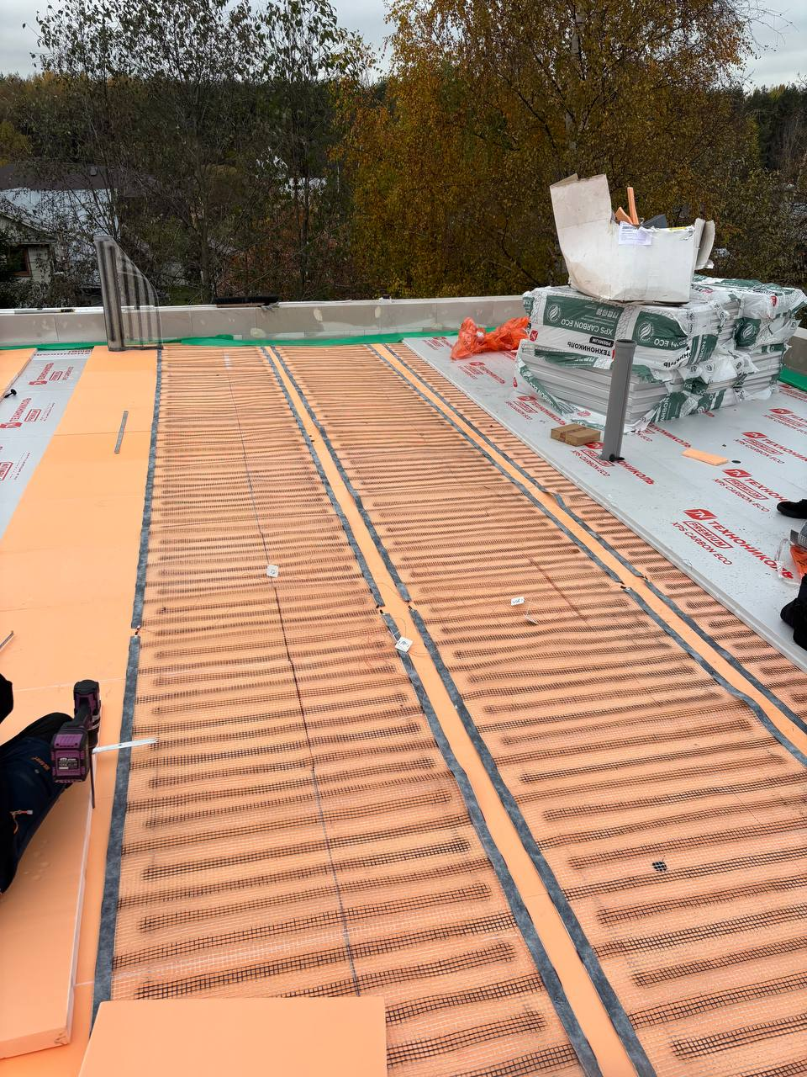
ФОТО

